Slide 1
Web Services

Slide 2
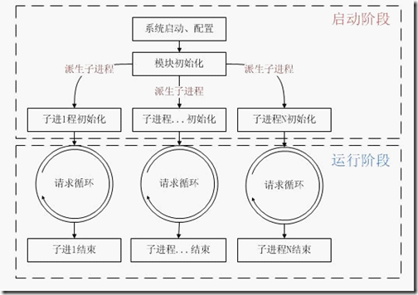
apache的生命周期

Slide 3
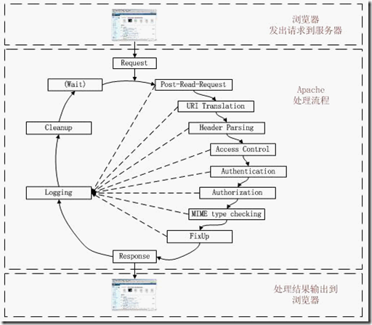
apache的处理流程

Slide 4
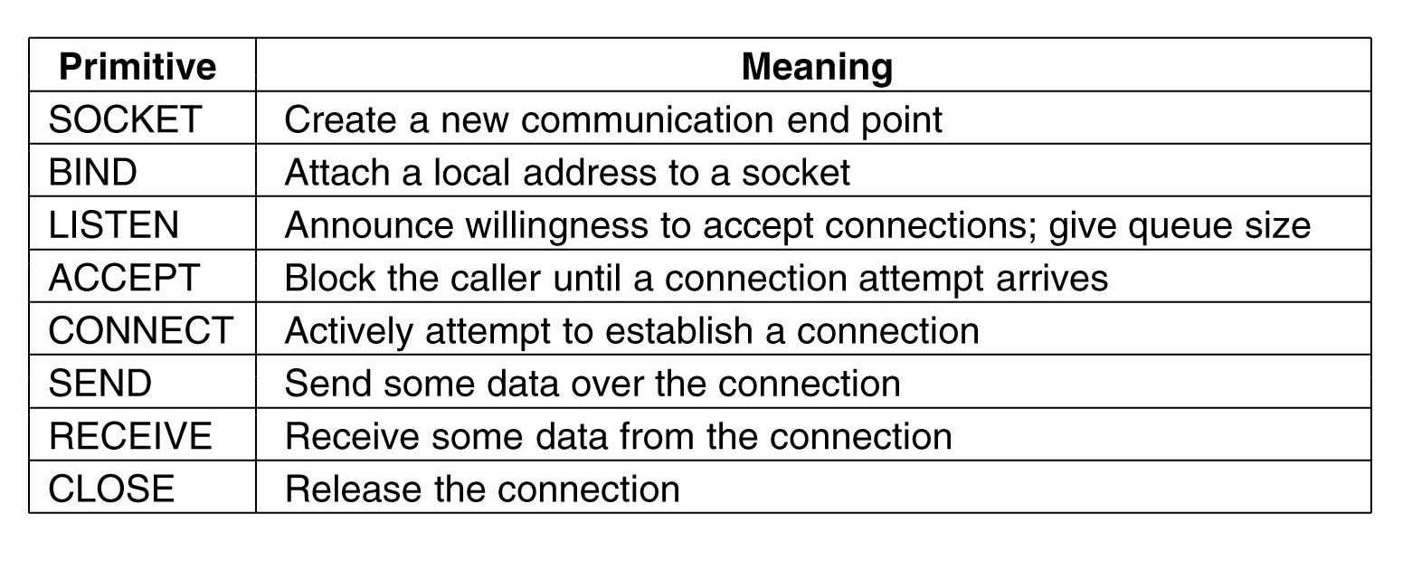

Slide 5
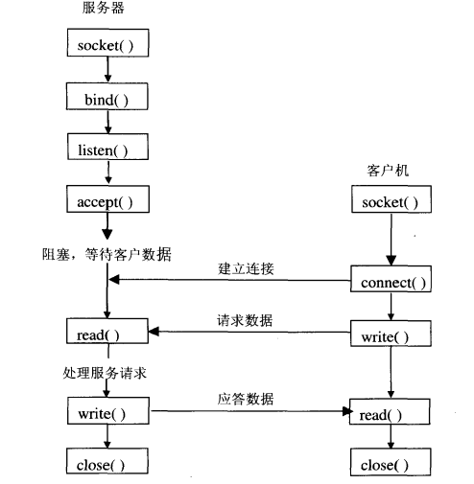
阻塞模式

Slide 6
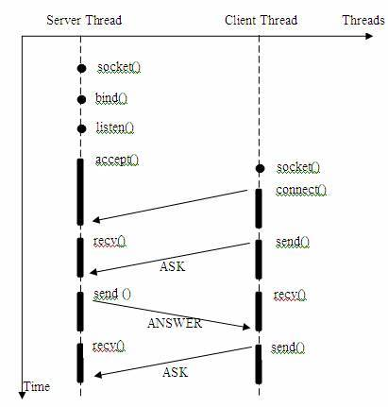

Slide 7
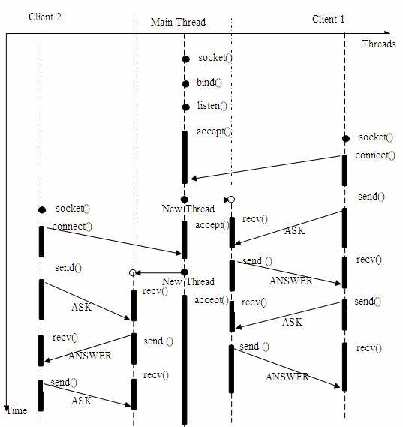
多进程或多线程

Slide 8
套接字
  监听的套按字
  已连接套接字
Server
监听套接字
Client1
Server
子进程1
已连接套接字
Client2
Server
子进程2
已连接套接字

Slide 9
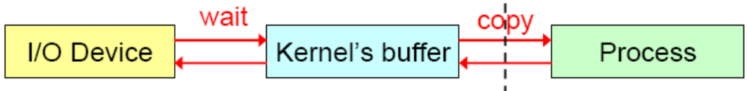
I/O动作如何执行？
进程无法直接操作I/O设备，其必须通过系统调用请求kernel来协助完成I/O动作
内核会为每个I/O设备维护一个buffer
对于输入而言，等待(wait)数据输入至buffer需要时间，而从buffer复制(copy)数据至进程也需要时间
根据等待模式不同，I/O动作可分为五种模式

Slide 11
Five I/O Models
blocking I/O: blocked all the way
nonblocking I/O: if no data in buffer, immediate returns EWOULDBLOCK
I/O multiplexing (select and poll): blocked separately in wait and copy
signal driven I/O (SIGIO): nonblocked in wait but blocked in copy (signaled when I/O can be initiated)
asynchronous I/O (aio_): nonblocked all the way (signaled when I/O is complete)

Slide 12
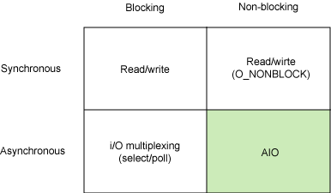
同步I/O和异步I/O
Synchronous I/O：引起请求进程阻塞，直到I/O完成；
Asynchronous I/O：不导致请求进程阻塞；

Slide 13
等待数据
阻塞
等待复制完成

Slide 14
等待数据
等待复制完成

Slide 15
IO复用
阻塞
等待数据
阻塞
等待复制完成

Slide 16
event-driven IO
水平触发
边缘触发
回调机制
数据准备完成后向进程通知
等待数据
阻塞
等待复制完成

Slide 17
等待数据
等待复制完成

Slide 18
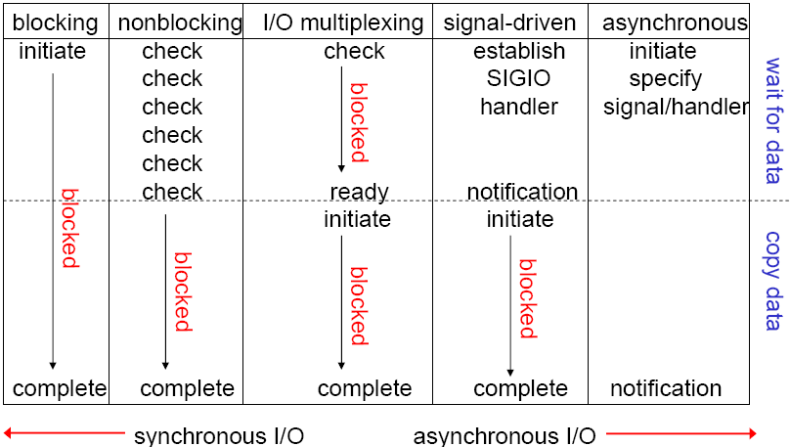
Comparison of Five I/O Models

Slide 19
select(1024),poll

Slide 20
select(1024),poll
mmap: 内存映射
epoll
/dev/poll
kqueue

Slide 21
select(1024),poll
mmap: 内存映射
epoll
/dev/poll
kqueue

Slide 22
Blocking versus Multiplexing
If we want to read from multiple devices, we are not able to do it properly with the read() system-call
If one device has no data, our task will be blocked, and so can’t read data that may become available from some other device

Slide 23
Idea: use ‘nonblocking’ i/o
When we ‘open()’ a device-file, we could specify the ‘O_NONBLOCK’ i/o mode
For the keyboard: two problems with this:
  The ‘stdin’ device is already open by default
  If a task tries to do multiplexing with devices that have been opened in non-blocking mode, it will likely consume way too much cpu time!

Slide 24
Better idea: use ‘select()’
The ‘select()’ system-call was designed to allow applications to efficiently perform i/o multiplexing
With ‘select()’ the application informs the kernel as to which system devices it is interested in
The kernel then ‘polls’ those devices, to see if any of them is ready to do i/o without blocking
If not, it puts the process to sleep until at least one device is ready to do i/o without blocking

Slide 25
select/poll/epoll
select
  本质上是通过设置或者检查存放fd标志位的数据结构来进行下一步处理
  缺点
    单个进程可监视的fd数量被限制，即能监听端口的大小有限
      # cat /proc/sys/fs/file-max
    对socket进行扫描时是线性扫描，即采用轮询的方法，效率较低
    需要维护一个用来存放大量fd的数据结构，这样会使得用户空间和内核空间在传递该结构时复制开销大

Slide 26
select/poll/epoll
poll
  本质上和select没有区别，它将用户传入的数组拷贝到内核空间，然后查询每个fd对应的设备状态
  其没有最大连接数的限制，原因是它是基于链表来存储的，但是同样有一个缺点：
    大量的fd的数组被整体复制于用户态和内核地址空间之间，而不管这样的复制是不是有意
    poll还有一个特点是“水平触发”，如果报告了fd后，没有被处理，那么下次poll时会再次报告该fd

Slide 27
select/poll/epoll
epoll
  支持水平触发和边缘触发，最大的特点在于边缘触发，它只告诉进程哪些fd刚刚变为就需态，并且只会通知一次
  使用“事件”的就绪通知方式，通过epoll_ctl注册fd，一旦该fd就绪，内核就会采用类似callback的回调机制来激活该fd，epoll_wait便可以收到通知
  优点:
    没有最大并发连接的限制：能打开的FD的上限远大于1024(1G的内存上能监听约10万个端口)
    效率提升：非轮询的方式，不会随着FD数目的增加而效率下降；只有活跃可用的FD才会调用callback函数，即epoll最大的优点就在于它只管理“活跃”的连接，而跟连接总数无关
    内存拷贝，利用mmap()文件映射内存加速与内核空间的消息传递；即epoll使用mmap减少复制开销

Slide 28
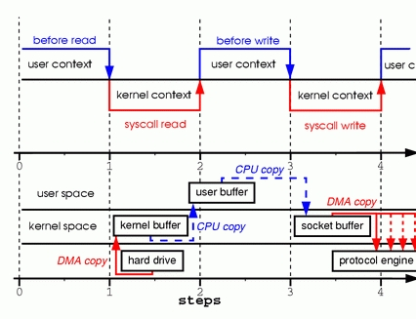

Slide 29
I/O复用
服务器进程需要一种预先告知能力，使得内核一旦发现进程指定的一个或多个I/O条件就绪，它就通知进程。这个能力就称作I/O复用。

Slide 30
起始行
  request
    <method> <url> <version>
  response
    <version> <status code> <reason_phrase>
  http headers
  空白行
  <body>

Slide 31
mpm_winnt, MPM
Method
  GET
  POST
  HEAD
  PUT
  DELETE
  OPTIONS
  TRACE
  CONNECTION
Web服务器的工作模型
  单进程/单线程
  多进程/多线程
    prefork, worker
    maxclients
      prefork: 256
      worker: 150
  一个进程响应多个请求
    请求：状态
    监控状态
      基于事件
    event
  多个进程响应N个请求

Slide 32
web程序：
  编程语言，代码
    脚本语言
      适用于web应用程序开发的语言或语言框架
      支持编译功能的脚本型语言, 编译成中间代码
        jsp(java bytecode), php(zend engine, opcode)
    编译语言
      效率高

Slide 33
php执行速度会更快：
  opcode共享缓存
    APC, eAccelerator, Xcache
  Hiphop
    php代码→编译C++代码→ C++ Complier编译成独立执行程序（多线程的可独立执行web服务器）

Slide 34
apache, php
CGI
Module
fastcgi (fpm(5.3.3))
grep,sed
文本文件

Slide 35
http, smtp,会话，TCP/IP，RSA
OpenSSL
  libssl
    ssl/tls
  libcrypto
    crypt, decrypt
  openssl
  SSL
    Secure Socket Layer
C/S
B/S

Slide 36
http, https
  80, 443
starttls (ldap)
  http
TLSv1
SSLv3

Slide 37
对称加密
  DES, DES3, AES, BLOWFISH
  AES
公钥加密
  S/P
单向加密
  数据指纹
    数据完整性
  定长输入
    md5: 128bit
    sha1: 160bit
    sha192
    sha256
www.taobao.com

Slide 38
4567
128MB

Slide 39
Eve
Bob
Alice

Slide 40
ssh， https
OpenSSH

Slide 41
二层：PPTP, SLTP
三层: IPSec
四层: sslvpn

Slide 42
10: 16bit
1、OpenSSL
2、脚本
http
  Hyper Text Transfer Protocol
HTML
  Hyper Text Mark Language
ASCII
  128,
    7bit
    8bit

Slide 43
10101011001000001111
http
  0.9: GET
  1.0: MIME: Multipurpose Internet Mail Extension
  1.1:
  text
.mp3, .jpg, .gif
type/sub_type
text/html
vedio/mpeg4
image/jpeg
image/gif
56bits

Slide 44
URN
  URL
    Uniform Resource Location
    proto://host:port/PATH/TO/SOME_FILE
      http://www.magedu.com/images/logo.gif： URI
        DocumentRoot “/var/www/html”
        Alias /images /www/html/imags

Slide 45
css
index.html
  images/a.jpg
  http://www.magedu.com/test/bcd.gif

Slide 46
syscall
80
  chrome
MPM

Slide 47
10MB*256
prefork, worker
80
spinlock:自旋锁
忙等待

Slide 48
event

Slide 49
TCP/IP
  web:
    web object
    html -- browser

Slide 50
HTTP事务
http
起始行
首部域
  NAME: VALUE
报文主体
  request
    <method> <URL> <version>
    HOST:
  response
    <version> <status code> <reason phrase>
    响应首部域
    主体

Slide 51
HTTP方法
  GET
  HEAD
  POST
  PUT
  DELETE
  OPTIONS
  CONNECTION
  TRACE

Slide 53
CDN,60s
dns
proxy, cache
3xx
  304

Slide 54
web服务器的功能
  prefork: 多进程模型，一个请求用一个进程响应
  worker: 多进程多线程模型，一个请求用一个线程响应

Slide 55
web object

Slide 56
www.taobao.com, dns
数字签名

Slide 57
IP
Host: www.a.com

Slide 58
html, text
客户端动态
服务端动态
index.html
a.sh
b.out
`id –un`
echo “<h1>`date`</h1>
a.sh
bash a.sh
解释器
a.c → a.out
http://www.magedu.com/a.sh

Slide 59
https
CA
http
Client
Server
443

Slide 60
IKE
A
C

Slide 61
MIME, http, html
JVM:Java
Virtual Machine
MIME: .mp3
Activex, Applet
C, Windows
一次编译，到处运行

Slide 62
web应用程序, webapp
CGI
  protocol
  web进程

Slide 63
webapp
编程语言
  静态语言：编译型语言
    C, C++, JAVA
    优点：性能好
    缺点：每一次改动都需要重新编译，开发周期长，维护成本大
  动态语言：解释型语言
    shell, perl, python
    优点：便于维护，众多共享模块，开发周期短，维护成本小
    缺点：性能差
    bash
    perl
    python Django
    java, jsp, ssh(Spring, Stucts, Hibernate)
    ruby, rails
    asp, php

Slide 64
基本语法
算法，数据结构
编译原理
Openstack

Slide 65
facebook
  动态语言 → 静态语言
  php → Hiphop → C++

Slide 66
MVC
php
1.php

Slide 67
1.php, 2.php, 3.php
CGI
  Common Gateway Interface
http ,stateless
200: php
3000: Static content
prefork, 200

Slide 68
apache,
  DSO: dynamic shared object
  php_mod

Slide 69
prefork
FastCGI
fpm

Slide 70
webapp
B+树
索引
指令+数据,14， php: 查找算法
bbs, 100W
10000W
grep root, 100W
排序
二分法
搜索码

Slide 71
线程池，C API
function()
驱动
select
delete
update
ODBC

Slide 72
500G
DBMS

Slide 73
SQL
SQL 命令
分析器
计划执行器
优化器
事务管理
器
文件的存取方法
故障恢复
管理器
缓存器
锁管理器
磁盘空间管理器

Slide 74
index.php
httpd

Slide 75
prefork
1.jpg
2.mp4
3.css
index.php
  web object
    <?php
    ?>
index.jsp
httpd
cgi进程
300请求
50个
Daemon:
Socket:9000
静态化

Slide 76
mysql

Slide 78
选择：指定以某字段做为搜索码，做逻辑比较，筛选符合条件的行；
  WHERE 指定选择条件
投影：

Slide 79
webapp, WebApp Server

Slide 83
inode

Slide 84
/etc/passwd
DBMS
  DataBase Management System
用户视图
物理视图

Slide 85
耦合度紧密
E
数据的组织结构
  层次型
  网状型
  关系型
    表

Slide 86
RDBMS
  Relational DataBase Management System

Slide 87
DBA视图

Slide 88
附着点：终端
shell

Slide 90
耦合
数据库服务器
  数据存储
  数据管理
数据模型
  逻辑模型
    在逻辑意义(业务意义上)如何组织
  物理模型
    数据如何存储下来

Slide 91
二维关系表
层次模型
网状模型
关系模型
  实体
    学生
    课程
    成绩
    关系
    约束

Slide 92
-c #
-n #

Slide 93
127.0.0.1:9000
httpd
  fastcgi
  2.4, fcgi
php
  cgi
  module
  fastcgi (fpm)

Slide 95
MySQL, 单进程，多线程
一个请求，一个线程
库，函数组合
  lib, createtable()
  lib, insertdata(tablename,attrname,data)
  SQL接口

Slide 96
select * from tb1;
php库
SQL
php库
C,C++
ODBC
JDBC
ODBC：
Open DataBase Connections
码农

Slide 97
ANSI
  SQL

Slide 99
实体—关系

Slide 100
BTREE
MySQL AB
关系型数据库
  Relationship
  二维关系：表
Entity-Relationship
存储引擎(表类型)
插件式(MyISAM, InnoDB)

Slide 101
update
事务日志
  redo
  undo
时间点还原
drop table testtb

Slide 102
RDBMS
php-mysql
并发：
单进程，多线程
ODBC
JDBC
SQL
C/C++

Slide 103
query
cache
parser
优化器

Slide 104
Connection Manager
Thread Manager
User module
query cache
Command dispatcher
Loggind module
Parser
Optimizer
Table Modification
module
Status report module
Access Control Module
Table Manager

Slide 106
Client
Connection Manager
Thread Manager
User Module
query
cache
Logging
Module
Command dispatcher
Parser
Access Control Module
Table Manager

Slide 107
cmake
Community
  RPM
    OS Vendor
    MySQL
  General binary
  Source code
    cmake

Slide 108
shell

Slide 110
二进制日志

Slide 111
MyISAM
  tb_name.frm
  tb_name.MYD
  tb_name.MYI
InnoDB
  tb_name.frm
  table space

Slide 112
数据库
  表
  索引
  视图
  事务 (ACID)
  触发器
  存储过程
  存储函数
  游标
  事件调度器
  用户(权限)
关系数据库的对象
  逻辑组件
DBA

Slide 113
SQL: Structure Query Language
C, C++
ODBC
SQL

Slide 114
层次模型
网状模型
关系模型
对象-关系模型
非关系模型(NoSQL)
NewSQL

Slide 115
master, worker
I/O多路复用模型
  select()
  poll
  epoll
Listening
Socket
wait I/O

Slide 116
Context Switch (CS):上下文切换
保存现场（老进程）
恢复现场（新载入进程）

Slide 117
多进程/多线程

Slide 118
多进程/多线程
事件驱动
通知

Slide 119
c/s
  c: Clinet Agent (browser, spider)
  s: Server
  Client → request → Server
    URL
  Server → response → Client
  HTTP Method
    GET, HEAD, POST, PUT, DELETE, TRACE, OPTIONS, CONNECTION

Slide 120
HTTP headers
  Name: value
    Host: www.magedu.com
    Connection: keep-alive

Slide 121
Server操作
Server模型
  httpd, MPM
    prefork
    work
    event
Client:
  IE
  Firefox
  Chrome
  Opera
  Safari
Server
  Apache→httpd
  IIS
  nginx
  lighttpd
  thttpd

Slide 122
1000,
虚拟主机：
  物理服务器
  Web程序也只有一个
    却可以服务多个不同的站点

Slide 123
500, 10
10

Slide 124
CPU-bound
www.magedu.com
  apache
  php
  MySQL
LAMP

Slide 125
应用程序服务器
  IIS
  tomcat (apache, JSP, open source)
  Websphere (IBM, JSP, commodity)
  Weblogic (Oracle, JSP, commodity)
  JBoss (RedHat)

Slide 126
IP
  Source IP
  Destination IP
TCP
  Source Port
  Destination Port
http首部
  GET /2.html
  Host: www.magedu.com (虚拟主机)

Slide 127
阻塞
非阻塞

Slide 128
SSL/TLS
  SSL: Secure Socket Layer
    SSLv2, SSLv3
  TLS: Transport Layer Security
    TLSv1
http
https
433/tcp

Slide 129
SSL会话
Client
SSL协商
Server
发送证书给客户端
验正
生成对称密码，用server公钥加密，发送
加密的数据传输
SSL会话的建立是基于IP地址实现的；
虚拟：基于域名的虚拟主机

Slide 130
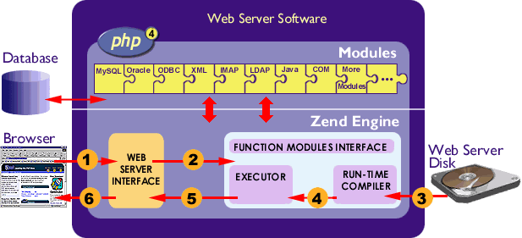

Slide 131
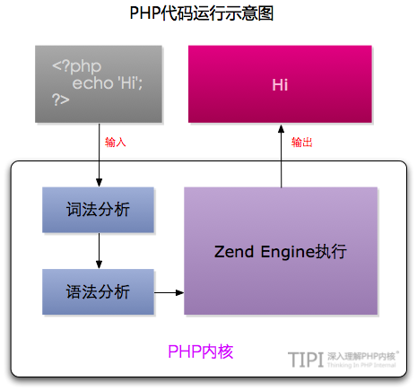

Slide 132
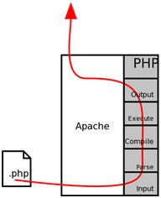

Slide 133
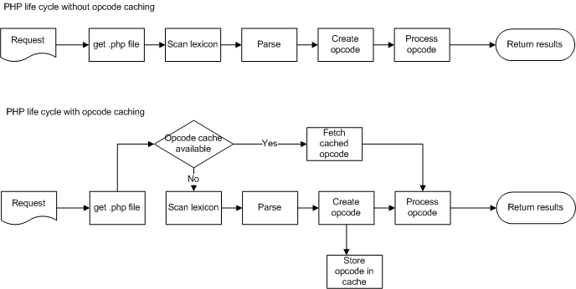

Slide 134
词法分析
语法分析
编译：生成 opcode, 操作码， 中间代码，二进制格式
  存储于内存
解释执行

Slide 135
加速器

Slide 136
opcode cache extensions

Slide 137
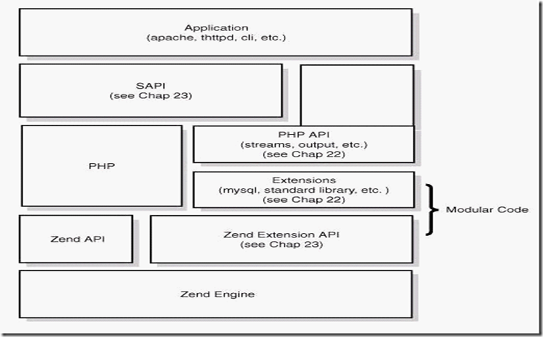

Slide 138
index.html
http, tcp (udp)
index.html
a.jpg
logo.gif
Client
Server
request
response

Slide 139
300

Slide 141
html, 程序代码
bash: 返回基本html元素
C：
JAVA：
CGI：
Common Gateway Interface

Slide 142
编译型
  c, c++,
解释型
  bash, perl, python
    suid
  php, 嵌入的方式写在html文档当中, php解释器
  asp.net, C#， .net framework
  jsp, jvm

Slide 143
程序：
  指令
  数据
bbs
  文本文件， 500W
  数据库，关系型数据库， RDBMS，服务器软件

Slide 144
TTL
DNS

Slide 145
Apache Web Server
NCSA www webserver
Apache group
  a patchy server
  apache software foundation: ASF
    httpd
    httpd.apache.org

Slide 146
2GHz
index.html
3k， 4k, 3k
2G, 20M, 200M, 70
IO复用(SELECT, POLL)
root
apache
apache
apache
apache
apache
apache
80

Slide 147
1, 5ms：20m
  200，70
  14000, 200K
  14000k, 14*8 Mbps*200
  14000*86400
  1 billion

Slide 148
锁
index.html

Slide 149
index.html

Slide 150
30

Slide 152
Nginx & LEMP

Slide 153
Nginx
  File AIO
  Asynchronous
  Event-driven edge trigger
  Web服务器
    Alias, virtual host, location, authentication, ssl, LEMP
  Web reverse proxy
  Mail reverse proxy

Slide 154
master
worker
worker
worker

Slide 155
user
group
worker
http {
  server {
    location {
    }
  }
}
mail {
}

Slide 157
xcache

Slide 158
fastcgi
worker
127.0.0.1:9000
fpm-php
ngx_fastcgi
swap:

Slide 159
负载均衡集群
10s, 50s
100
200
异步
队列
中件间
middleware

Slide 160
复制， OLTP
memcached
可序列化：string, object
分布式功能（各节点不通信）
基于内存缓存
key/value
O(1)
读、写分离
O(1)
key 0 60 8 value
key1
…

Slide 161
abc, How are you?
malloc
free
slab allocator
  预先将内存划分成大小固定的存储空间
  将同样大小的进行归类
buddy system

Slide 162
page frame：页框，4k, 4M
abc
增长因子, 合理的增长因子可以有效内存浪费
  2, -f 1.25
130byte

Slide 163
memcached
  text
  binary
set(‘keyname’,’value’,’timeout’)
隐藏低层实现细节
perl, cache::memcached
php: memcache
libmemcached

Slide 164
memcache
web: memadmin
libmemcached
memcached

Slide 165
Lazy
TCP, UDP
  11211 端口
LRU: Least Recent Use
-M
64MB

Slide 166
memcached, 32bit, 3G
slab class
slab page
slab chuck

Slide 167
mykey: hash
分布式

Slide 169
旁路模式

Slide 170
httpd, php
  module
  cgi
  fastcgi

Slide 173
On the flying
http/1.0, mime,
WEB
html
100:
100 web
100 bash

Slide 174
系统调用

Slide 175
20M,60M，CPU
Web, module
Apache, php
CGI
Module
FastCGI

Slide 176
300，200
DNS
Web服务器
应用程序服务器

Slide 177
Web Object

Slide 178
3k用户请求，3/h
1、使用不同端口
2、80端口，使用不同的IP
3、使用不同的主机名称
Web
IP
虚拟主机
  IP：port
  HOSTNAME:port

Slide 179
Request: host: www.magedu.com
  Uri: /index.html

Slide 180
HTTPS
https://www.a.com
https://www.b.com
SSL/TLS
SSL协商
Client
对称密钥
Server
https
验正证书
发送证书
用服务器端公钥加密
把客户端请求的资源用对称密钥加密后发送给客户端
httpd
SSL协商过程是基于IP实现的
https协议不支持基于端口或名称的虚拟主机
www.magedu.com

Slide 181
CGI
脚本，二进制
a.sh

Slide 183
网状
App
  100W

Slide 184
外键
关系型
  关系组成，表，存储约束，员工

Slide 185
1W，20 depart
主键
外键
惟一键, 5k, technology department
1
department
100

Slide 186
RDBMS，ODBC, JDBC
Oracle
SQL
命令解释器
C/S
C
MySQL
SQL
命令解释器
C源程序
JAVA
php
php
存储引擎
C

Slide 187
SSL
  Secure Socket Layer
  v1, v2, v3
TLS
  Transfer Layer Security
  v1
Openssl
  libssl
httpd, ssl, https
  mod_ssl
httpd
ssl

Slide 188
Bbs, webmail
Stateless
  Session
  cookie

Slide 190
RDBMS, API,程序猿
cat,1G, 10G, 100G
C
C++
ODBC
  Open Database Connection
JDBC
  java
php, java
sql
table
sql

Slide 191
DNS
172.16.100.1
www.magedu.com
192.168.0.181
192.168.0.254
172.16.0.1
192.168.1.254
www.magedu.com
192.168.1.6

Slide 192
RDBMS
  Oracle
  Sybase
  Infomix → IBM
  DB2
  SQL Server
  MySQL 5.5 (MariaDB, Percona)
  PostgreSQL

Slide 193
172.16.x.0/16
DNS
Server
172.16.x.5
10.x.0.5
10.x.0.4
Web
Server
172.16.x.4
172.16.x.6
10.x.0.6

Slide 194
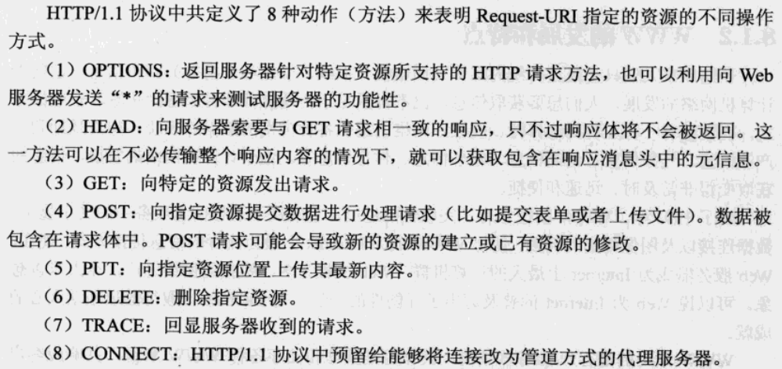
8 Methods

Slide 195
CGI: Common Gateway Interface
index.sh
Web
App
http://www.magedu.com/index.php
perl: CPAN
php, html,
jsp:(jvm) java Server Page
<?
?>
API:
IIS: asp, asp.net

Slide 196
100: 80
apache
module:
FastCGI

Slide 198
LAMP, LNMP
apache
php
mysql
nginx
php
mysql

Slide 200
IIS

Slide 201
prefork
  每一个请求用一个进程来响应
  稳定性、安全性好
  200： 180
worker
  每一个请求用一个线程响应
  轻量级创建/销毁，资源消耗低
httpd

Slide 203
Web: IP, Server
  物理主机 （1 httpd）→ N个站点
  80
虚拟主机的类型：
  IP
  Port
  FQDN
    www.magedu.com
    www.linux.org
httpd

Slide 204
jsp:
  Websphere (IBM)
  Weblogic (Oracle)
  Jboss
  Tomcat
php:
  apache, php
asp, asp.net
  IIS .NET

Slide 205
BBS:
  App → text(100w)
    count
  RDBMS
    Oracle
    MySQL
    SQL Server
  NoSQL
    MongoDB
  In-memory DB
    Altibase
    Timesten

Slide 206
php, apache, mysql
  LAMP
  L+A+Tomcat

Slide 207
Web
  Apache: httpd
  Nginx, lighttpd
  Sun One
应用程序服务器, jsp
  Websphere
  Weblogic
  AppServer
  JBoss
  Tomcat
  Resin

Slide 208
LAMP
  Linux+Apache+MySQL+PHP

Slide 209
1xx
2xx
3xx
  302,301
  www.a.com/index.html, www.b.net/index.html
4xx
5xx

Slide 210
超文本
  ascii
MIME: Multipurpose Internet Mail Extension
7,
111
ascii,0-9, a-z, A-Z
7

Slide 211
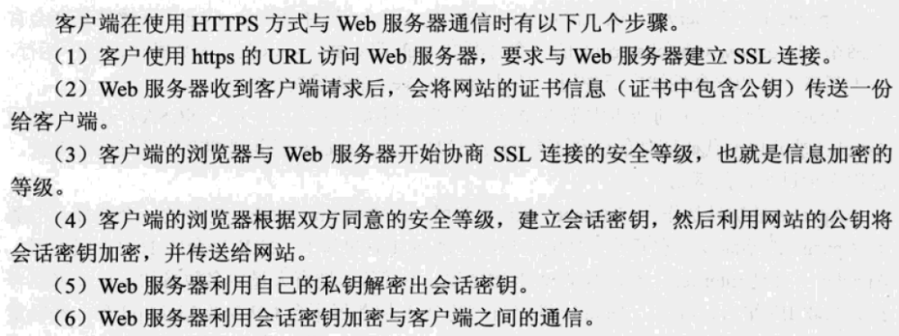

Slide 212
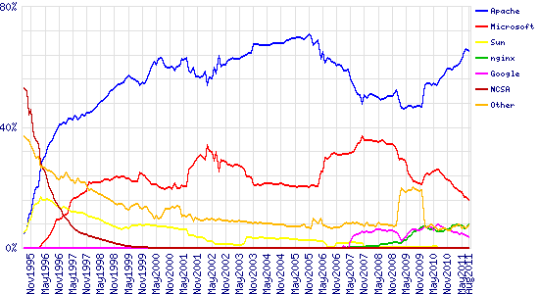

Slide 213
cgi
mod
fastcgi

Slide 214
TCP: 80
http: 1.0, 1.1
get, post, put, head
MIME
  Multipurpose Internet Mail Extension
TCP, jpg.
TCP, jpg.
KEEPLIVE
RFC

Slide 215
httpd
lighttpd
thttpd
nginx
IIS
Webspere
Weblogic
Fusion middleware
tomcat, resin
JBoss
ERP
  SAP

Slide 216
Socket
  IP:PORT
    192.168.0.181:80
    172.16.100.1:80
    172.16.100.1:80
    172.16.100.1:8080
    172.16.100.1:80
      www.a.org
      www.magedu.com

Slide 217
B/S
  Server, Client
  IIS, Apache,
  ASF
    web: httpd
    java container: tomcat
    www.apache.org
httpd
  1.3
  2.0
  2.2

Slide 218
web
  apache: httpd
    1.x
    2.x
      2.0
      2.2
httpd, apache
配置文件：/etc/httpd/
  /etc/httpd/conf/httpd.conf
  /etc/httpd/conf.d/*.conf
/var/www/html

Slide 219
httpd-2.2.3-31.el5.i386.rpm
httpd-devel-2.2.3-31.el5.i386.rpm
httpd-manual-2.2.3-31.el5.i386.rpm
system-config-httpd-1.3.3.1-1.el5.noarch.rpm

Slide 220
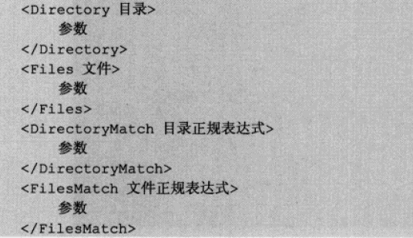
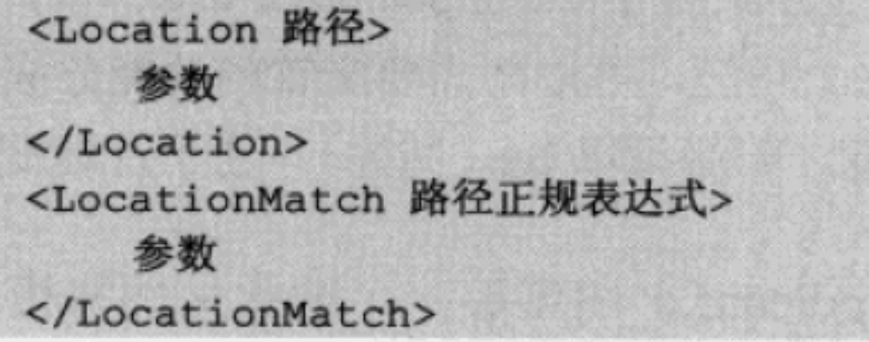
文件系统容器和网络路径容器

Slide 221
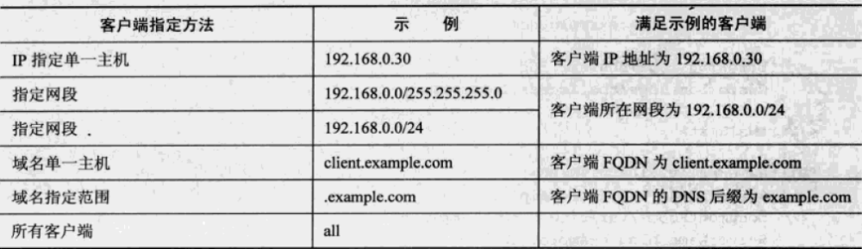

Slide 222
htpasswd
  htpasswd [ -c ] [ -m ] [ -D ] passwdfile username
  htpasswd is used to create and update the flat-files used to store usernames and password for basic authentication of HTTP users
  -c
    Create the passwdfile
    If passwdfile already exists, it is rewritten and truncated
  -m
    Use MD5 encryption for passwords
  -D
    Delete user

Slide 223
Web Server
  Many Web Sites
  Port
  IP
  FQDN
  <VirtualHost HOST>
    DocumentRoot “/path/to/site”
    ServerName www.test.com
  </VirtualHost>

Slide 224
.htaccess files (or "distributed configuration files") provide a way to make configuration changes on a per-directory basis.
A file, containing one or more configuration directives, is placed in a particular document directory, and the directives apply to that directory, and all subdirectories thereof.

Slide 225
AuthType
  selects that method that is used to authenticate the user
  The most common method is Basic, and this is the method implemented by mod_auth_basic
  The Basic authentication sends the password from the client to the server unencrypted
AuthName
  sets the Realm to be used in the authentication
  The realm serves two major functions
    First, the client often presents this information to the user as part of the password dialog box.
    Second, it is used by the client to determine what password to send for a given authenticated area.

Slide 226
AuthUserFile
  Sets the path to the password file that created with htpasswd.
  If you have a large number of users, it can be quite slow to search through a plain text file to authenticate the user on each request
  Apache also has the ability to store user information in fast database files
  The mod_authn_dbm module provides the AuthDBMUserFile directive
    These files can be created and manipulated with the dbmmanage program.

Slide 227
Require
  Provides the authorization part of the process by setting the user that is allowed to access this region of the server.

Slide 228
The suEXEC feature provides Apache users the ability to run CGI and SSI programs under user IDs different from the user ID of the calling web server.
  Used properly, this feature can reduce considerably the security risks involved with allowing users to develop and run private CGI or SSI programs.

Slide 229
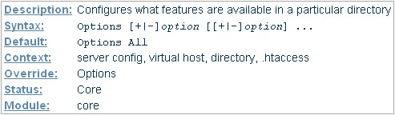
Options
All
  All options except for MultiViews. This is the default setting.
ExecCGI
  Execution of CGI scripts using mod_cgi is permitted.
FollowSymLinks
  The server will follow symbolic links in this directory.

Slide 230
Includes
  Server-side includes provided by mod_include are permitted.
IncludesNOEXEC
  Server-side includes are permitted, but the #exec cmd and #exec cgi are disabled. It is still possible to #include virtual CGI scripts from ScriptAliased directories.
Indexes
  If a URL which maps to a directory is requested, and there is no DirectoryIndex (e.g., index.html) in that directory, then mod_autoindex will return a formatted listing of the directory.
MultiViews
  Content negotiated "MultiViews" are allowed using mod_negotiation.
SymLinksIfOwnerMatch
  The server will only follow symbolic links for which the target file or directory is owned by the same user id as the link.

Slide 231
Apache Access Configuration
Apache provides directory- and file-level host-based access control
Host specifications may include dot notation numerics, network/netmask, and dot notation hostnames and domains
The order statement provice control over “order”, but not always in the way one might expect
  order allow, deny -- allow explicitly allowed clients, denies everyone else; clients matched by both allow and deny are denied

Slide 232
Flat File Authentication
<Directory /var/www/html/secret>
  AuthName “realm”
  AuthType basic
  AuthUserFile /path/to/password_files
  Require valid_user
</Directory>

Slide 233
  Require user user1, user2, …
  Require gorup group1, group2, …
  Require valid_user
    Anyone in the user file can access the realm
Multiple Requires possible

Slide 234
Installing mod_ssl
Stop httpd before installing mod_ssl
  yum install -y mod_ssl*
/etc/httpd/conf/ssl.* directories
Generate SSL key and certificate
  Manually with openssl
  Using /etc/pki/tls/certs/Makefile
Edit /etc/httpd/conf.d/ssl.conf

Slide 235
SSL Virtual Hosts
SSL virtual hosting requires a unique IP address per site
  Limitation of SSL , not mod_ssl or Apache
Generate or obtain key and certificate, add three lines to Virtualhost block
  SSLEngine on
  SSLCertificateFile /etc/httpd/conf/ssl.crt/name.crt
  SSLCertificateKeyFile /etc/httpd/conf/ssl.key/name.key

Slide 236
补充材料

Slide 237
Apache简介
主要特点
  开放源代码、跨平台应用
  支持多种网页编程语言
  模块化设计 、运行稳定、良好的安全性
软件版本
  1.X
    目前最高版本是1.3，运行稳定
    向下兼容性较好，但缺乏一些较新的功能
  2.X
    目前主要包括2.0和2.2两个版本
    具有更多的功能特性
    与1.X相比，配置管理风格存在较大差异

Slide 238
安装httpd服务器 —— RPM安装
主要目录和文件
  服务目录：/etc/httpd/
  主配置文件：/etc/httpd/conf/httpd.conf
  网页目录：/var/www/html/
  服务脚本：/etc/rc.d/init.d/httpd
  执行程序：/usr/sbin/httpd
  访问日志：/var/log/httpd/access_log
  错误日志：/var/log/httpd/error_log

Slide 239
安装httpd服务器 —— 编译安装
编译安装的优点
  具有较大的自由度，功能可定制
  可及时获得最新的软件版本
  普遍适用于大多数Linux版本，便于移植使用
获得Apache服务器的源码包
  参考地址：http://httpd.apache.org/download.cgi

Slide 240
httpd.conf配置文件
常用的全局配置参数
  ServerRoot：服务目录
  ServerAdmin：管理员邮箱
  User：运行服务的用户身份
  Group：运行服务的组身份
  ServerName：网站服务器的域名
  DocumentRoot：网页文档的根目录
  Listen：监听的IP地址、端口号
  PidFile：保存httpd进程PID号的文件
  DirectoryIndex：默认的索引页文件

Slide 241
httpd.conf配置文件
常用的全局配置参数（续）
  ErrorLog：错误日志文件的位置
  CustomLog：访问日志文件的位置
  LogLevel：记录日志的级别，默认为warn
  Timeout：网络连接超时，默认为300秒
  KeepAlive：是否保持连接，可选On或Off
  MaxKeepAliveRequests：每次连接最多请求文件数
  KeepAliveTimeout：保持连接状态时的超时时间
  Include：需要包含进来的其他配置文件

Slide 242
Web站点的典型应用
测试httpd服务器的性能
构建虚拟Web主机
建立系统用户的个人主页
使用awstats分析Web日志
httpd服务的访问控制

Slide 243

测试httpd服务器的性能
ab命令
  Apache Benchmark，Apache基准测试工具
  格式：ab [-q] -c 并发请求数 -n 总的请求数 [http://]域名[:端口]/路径
应用示例：
修改允许打开的最大文件数
[root@www ~]# ulimit -n 3600
[root@www ~]# cd /usr/local/apache2/bin/
[root@www bin]# ./ab -q -c 2000 -n 4000 http://www.benet.com/
教员演示操作过程
Notes:
ab测试工具为httpd服务自带的工具，结合使用-q选项时，将不显示测试进度信息
当测试的目标是Web站点的根路径时，注意最后的“/”符号不能省略。指定的并发请求数不能小于总的请求数
测试目标最后的路径（例如“/”）不能少，否则执行将出错
切换到虚拟机环境演示如何使用ab命令进行测试，并简单讲解输出结果：
在RHEL5系统中，默认允许打开的最大文件数为1024。由于使用ab测试工具时可能需要同时打开更多的文件，因此需要使用ulimit命令突破这个限制，如果不更改最大文件数限制，在使用ab工具时可能会出现“socket: Too many open files (24)”的错误提示信息，导致测试无法进行

Slide 244
建立系统用户的个人主页
1. 修改httpd.conf，启用个人主页功能
  UserDir public_html
  确认目录区域设置
2. 建立个人主页测试网页
  ~/public_html/index.html
  添加权限：chmod o+x /home/jerry/
3. 重新启动httpd服务
  /usr/local/apache2/bin/apachectl restart
4. 访问测试
  http://www.benet.com/~user
[root@www ~]# vi /usr/local/apache2/conf/httpd.conf
……
#UserDir disable
……
UserDir public_html
<Directory "/home/*/public_html">
AllowOverride none
Options none
Order allow,deny
Allow from all
</Directory>
若存在此行，应注释掉
教员演示操作过程
Notes:
httpd服务自带的个人主页功能，可为Linux系统用户提供Web站点服务
注意：如果UserDir publilc_html前有“UserDir disable”的配置行，要先注释掉，否则个人主页功能实际上会被禁用
”添加权限：chmod o+x /home/jerry/ “部分尤其需要强调，否则可能导致服务器拒绝（用户无权限）提供网页内容

Slide 245
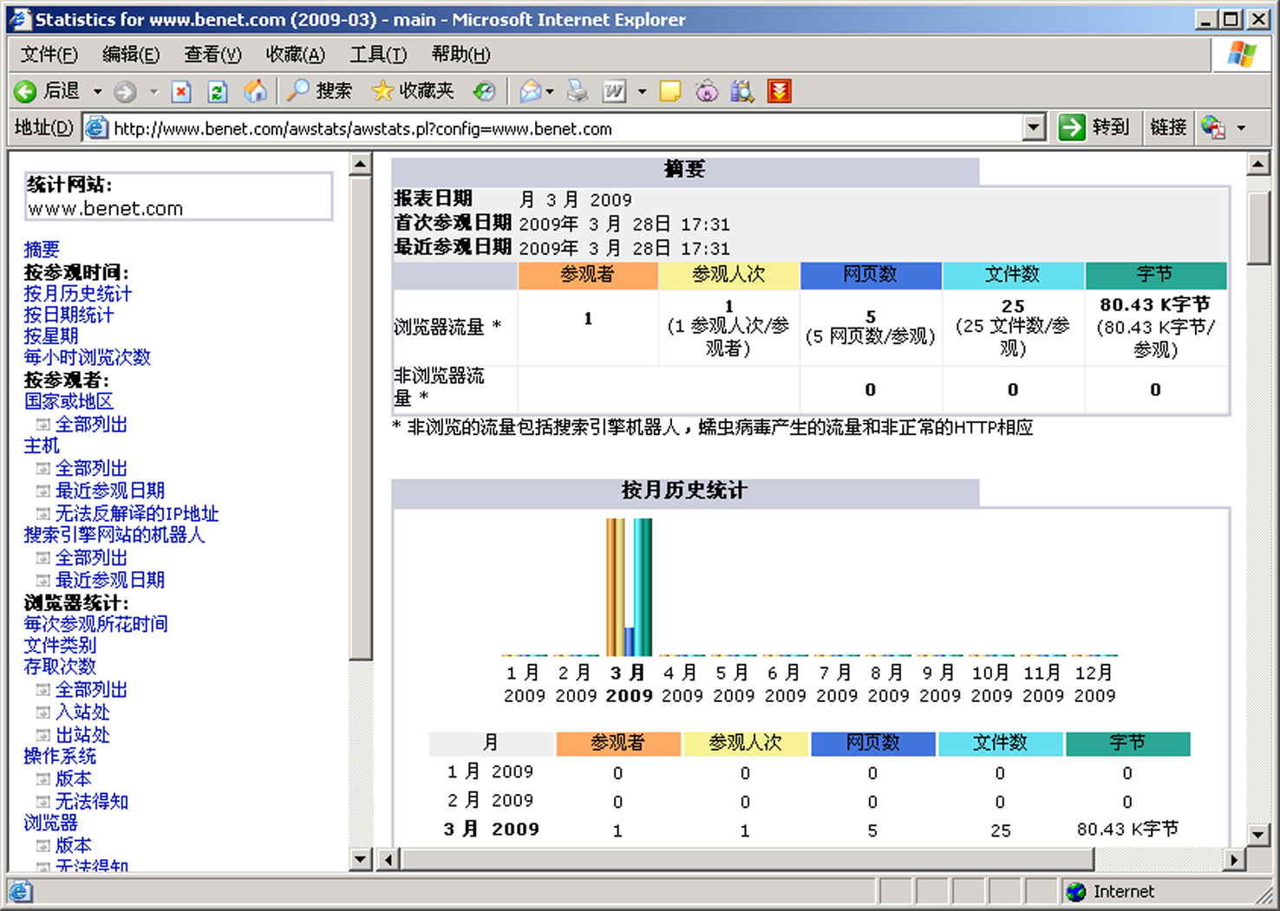
使用awstats分析Web日志
awstats工具
  使用perl语言开发的日志文件分析工具
  下载站点：http://awstats.sourceforg.net

Slide 246
使用awstats分析Web日志
awstats安装步骤
  1. 解包至 /usr/local/ 目录
  2. 执行安装脚本 awstats_configure.pl
  3. 修改 awstats.XXX.conf 配置文件，确认日志位置
  4. 创建数据库存放目录，并更新分析数据
  5. 设置cron计划任务，以便定时运行日志分析程序
  6. 在网页浏览器中查看分析报告

Slide 247
httpd服务的访问控制
基于用户的访问控制
  添加认证授权设置
[root@www ~]# vi /usr/local/apache2/conf/httpd.conf
……
<Directory "/usr/local/awstats/wwwroot">
……
AuthName "AWSTATS "
AuthType Basic
AuthUserFile /usr/local/awstats/wwwroot/.htpasswd
require valid-user
</Directory>
……
用户密码文件
Notes:
由awstats工具的Web分析报告页面无任何限制措施引出服务访问控制的概念
可以采用基于用户的访问控制、基于客户机地址的访问控制
AuthName：定义受保护的领域名称，将在弹出的认证登陆对话框中显示
AuthType：设置认证的类型，Basic为基本认证
AuthUserFile：设置用于保存用户帐号、密码的认证文件路径
require valid-user：授权给认证文件中的所有有效用户

Slide 249
Cpu bound
Hash bucket
O(1)
万金油
可序列化数据
String, object
Key:value
Inactive, 2.5M
App server
App server
App server
App server
lvs
nginx
haproxy
App server
Redis
Database
NoSQL

Slide 251
缓存对象命名
upstream

Slide 253
主
主：rsync+inotify, sersync

